Slide 1

Interfaz Gráfica Del Sistema

Slide 2
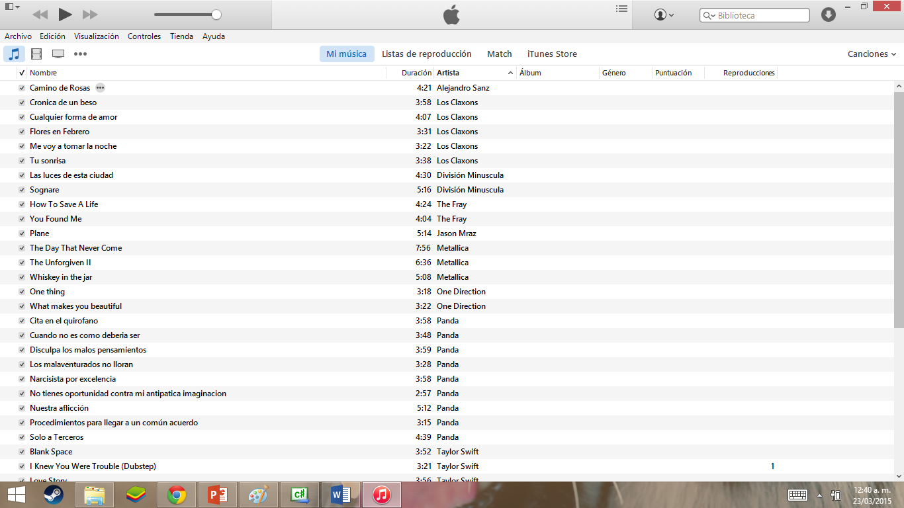






Administración del sistema
Administración de empleados
Reportes
Empleados
Reportes
Pacientes
Agenda
Pacientes
Agenda
Búsqueda General
Cerrar Sesión
Busqueda

Slide 3

Crear un nuevo Reporte
TextBox para buscar el nombre de un reporte
Administración de empleados
Nuevo Editar Eliminar
Data GridView de los Reportes guardados.

Slide 4
Nuevo Empleado
Nombre
Apellido Paterno
Apellido Materno
Fecha de Nacimiento
ComboBox que muestra las áreas de psicología, nutrición o medicina
Fecha de Registro
Boton para generar una clave única.
Área
Botón para guardar y dar de alta a un Empleado
Generar Clave
001
Guardar

Slide 5
Buscar un paciente por Nombre
Pacientes
DataGridview donde se muestran los pacientes atendidos

Slide 6
TextBox de Búsqueda general
Búsqueda General
Data GridView que muestra Reportes, Pacientes, Empleados etc.

Slide 7
Botón para generar un nuevo reporte
Botón para mostrar solo los Documentos importantes marcados por el Administrador
Reportes
Nuevo Editar Eliminar Marcados
DataGridView que muestra todos los reportes.

Slide 8
Botón para guardar el Reporte.
Nuevo Reporte
Text Box para el titulo del nuevo reporte.
Guardar
Asunto
Text Box para el cuerpo del reporte.

Slide 9
Agregar un nuevo Contacto
TextBox para buscar un Contacto
Agenda
Nuevo Editar Eliminar
Data GridView donde se muestran los contactos

Slide 10
Nuevo Contacto
Nombre
Teléfono
Celular
E-mail
Notas
Botón para guardar un nuevo contacto
Guardar

Slide 11
Bienvenido Dr. Tellez
Agregar un nuevo Paciente
Reportes
Nuevo Paciente
Reportes
Cerrar Sesión
Búsqueda de paciente
Busqueda

Slide 12
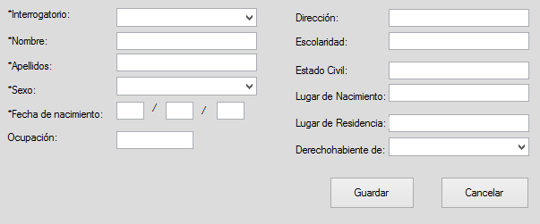

Registro de Pacientes
Datos Generales
Botón para cancelar los datos escritos o modificados
Combo Box que muestra las áreas y dependiendo de la elegida muestra el formulario a llenar
Botón para guardar los datos del paciente
Datos específicos

Slide 13
Administracion de empleados
Búsqueda de Pacientes
Data Gridview que muestra los pacientes atendidos

Slide 14
Botón para editar un Reporte realizado por el doctor
Botón para crear un nuevo Reporte
Boton para mostrar solo los reportes marcados por el doctor.
Reportes Dr. Tellez
TextBox para Buscar un reporte.
Nuevo Editar Eliminar Marcados
Data GridView que muestra los reportes realizados por el Doctor.

Slide 15
reporte.
Nuevo Reporte
Botón para guardar el nuevo reporte
TextBOx para la introducción del titulo del reporte
Guardar
Asunto
TextBox para desarrollar el cuerpo del reporte

Slide 16
Editar Reporte
Botón para guardar el documento.
TextBox paraEditar el Titulo del reporte.
Guardar
Asunto
TextBox para editar el cuerpo del documento.

Slide 17

Texbox para introducir el usuario
Usuario:
Administrador / empleados
TextBox para introducir la contraseña
Contraseña :
Botón para entrar en la cuenta del administrador o la de empleado (dependiendo los datos introducidos en los textbox será el menú que se mostrará)
Iniciar Sesión

Slide 18

Medic
Studio

